Slide 1
“মাল্টিমিডিয়া ক্লাশে সবাইকে স্বাগতম”

Slide 2
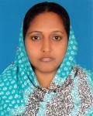
পরিচিতি
জাহানারা বেগম
সহকারী শিক্ষক
জেলা স্মরণী বালিকা উচ্চ বিদ্যালয়, কিশোরগঞ্জ সদর, কিশোরগঞ্জ।
শ্রেণী: সপ্তম
বিষয়: বাংলা
সময়: ৫০ মিনিট
তারিখ: 0০/১১/২০১৯ খ্রিঃ

Slide 3
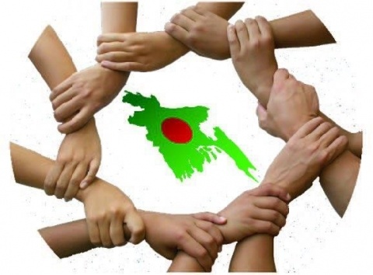
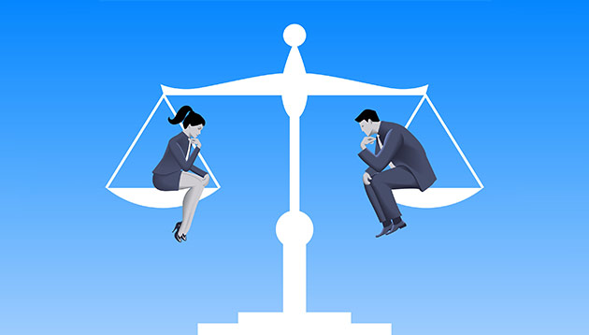
নিচের ছবিগুলো দেখে চিন্তা কর
সমতা
একতা

Slide 4
এখন একটি ভিডিও ক্লিপ দেখি
ছবি ও ভিডিওতে কিসের কথা বলা হয়েছে ?
সাম্যের কথা বলা হয়েছে

Slide 5
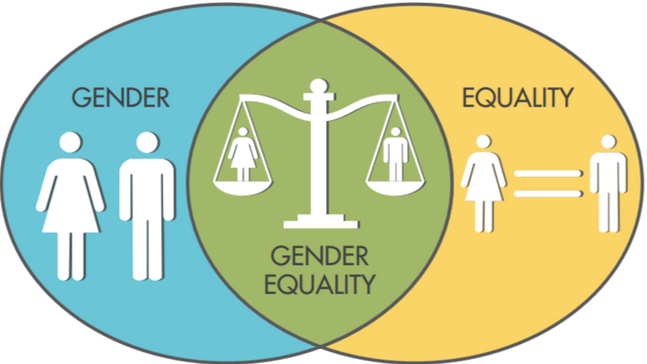
আজকের পাঠ
সাম্য
সুফিয়া কামাল

Slide 6
শিখনফল
এই পাঠ শেষে শিক্ষার্থীরা.........
১. সুফিয়া কামাল এর সংক্ষিপ্ত পরিচয় বলতে পারবে;
২. নতুন শব্দগুলো অর্থসহ বাক্যে প্রয়োগ করতে পারবে;
৩. “একতাবদ্ধ হয়ে কাজ করলে সবখানে জয় নিশ্চিত” উক্তিটি বিশ্লেষন করতে পারবে ।

Slide 7
লেখক পরিচিতি
সুফিয়া কামাল ১৯১১ সালে বরিশালে জন্মগ্রহণ করেন
তিনি ছিলেন একজন সফল সংগঠক ও নারীনেত্রী
নারীদের সম-অধীকার প্রতিষ্ঠার আন্দোলনে তিনি অগ্রণী ভুমিকা পালন করেছেন।
কাব্যগ্রন্থ -সাঁজের মায়া, মায়া কাজল, কেয়ার কাঁটা
তিনি ১৯৯৯ সালে মৃত্যুবরণ
করেন

Slide 8
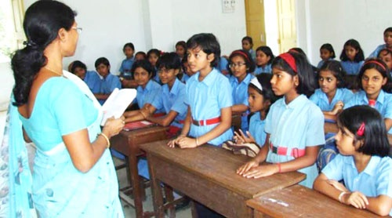
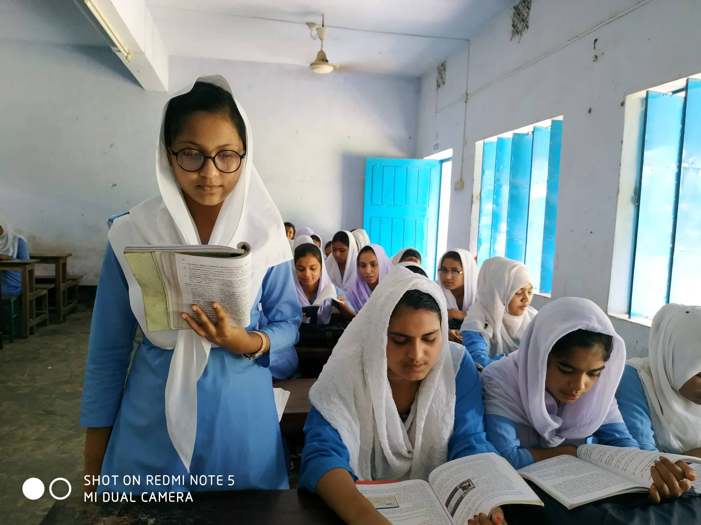
আদর্শ পাঠ
সরব পাঠ

Slide 9
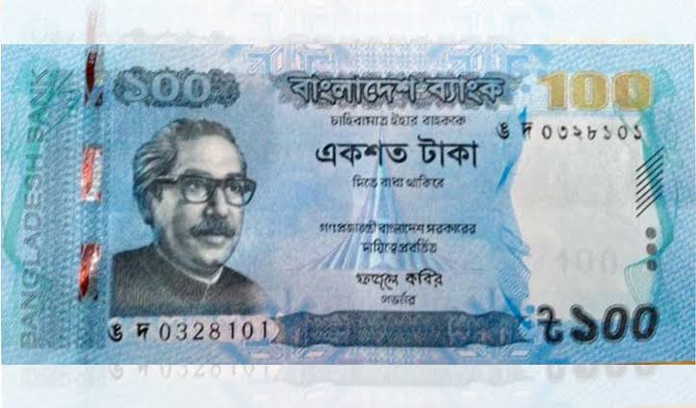
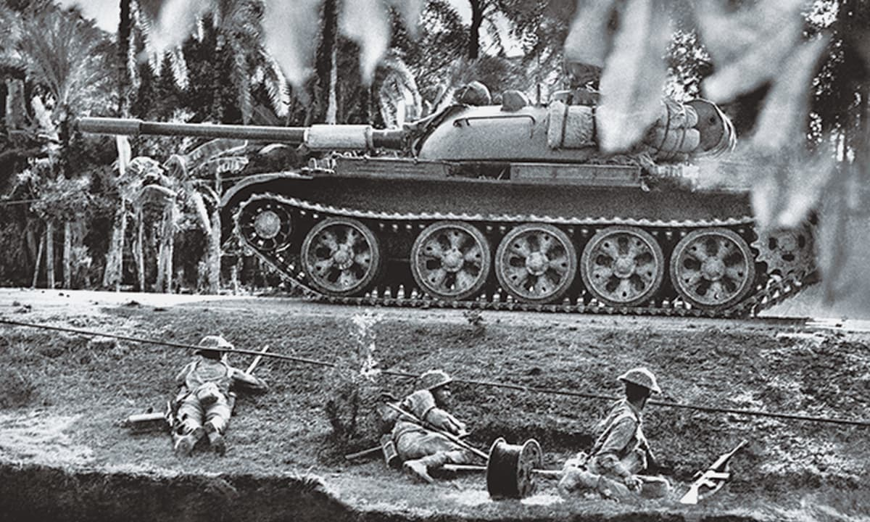
নতুন শব্দগুলোর অর্থ জেনে নেই
কেতন
পতাকা
শতেক
একশ
সংগ্রাম
লড়াই

Slide 10
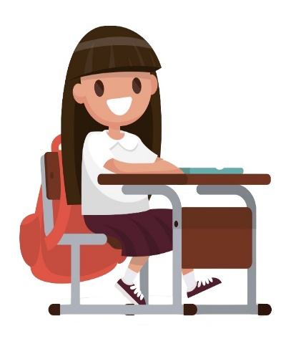
একক কাজ
সুফিয়া কামাল এর সংক্ষিপ্ত জন্ম পরিচয় ৩টি বাক্যে লিখ।

Slide 11
শতেকের সাথে শতেক হস্ত
মিলায়ে একত্রিত
সব দেশে সব কালে কালে সবে
হয়েছে সমুন্নত ।

Slide 12
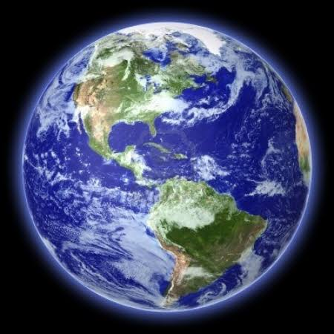
বিপুলা পৃথিবী, প্রসারিত পথ,
যাত্রীরা সেই পথে,
চলে কর্মের আহবানে কোন
অনন্ত কাল হতে

Slide 13
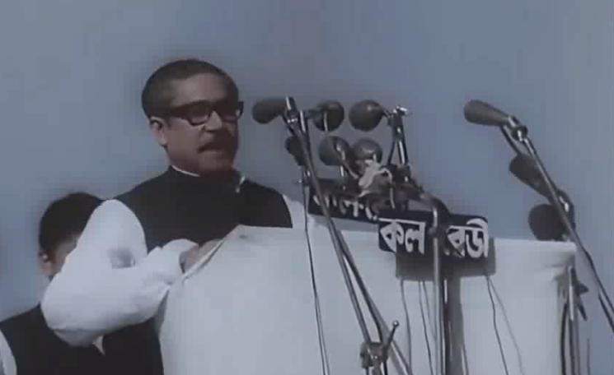
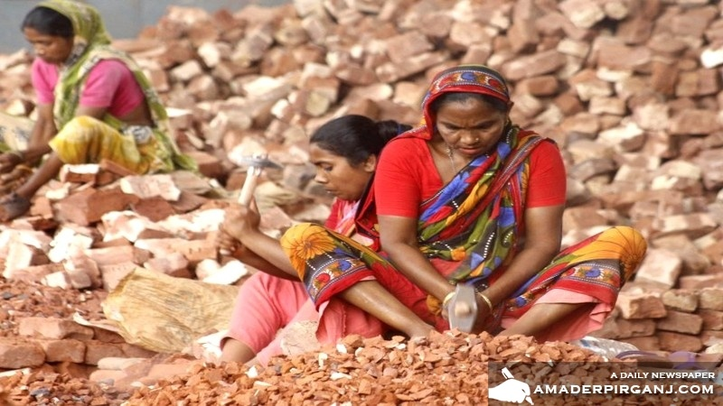
মানব জীবন শ্রেষ্ঠ , কঠোর
কর্মে সে মহীয়ান ,
সংগ্রামে আর সাহসে প্রজ্ঞা
আলোকে দীপ্তিমান ।

Slide 14
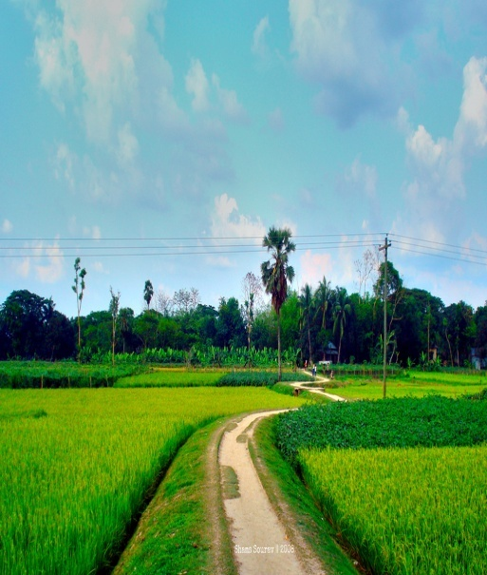
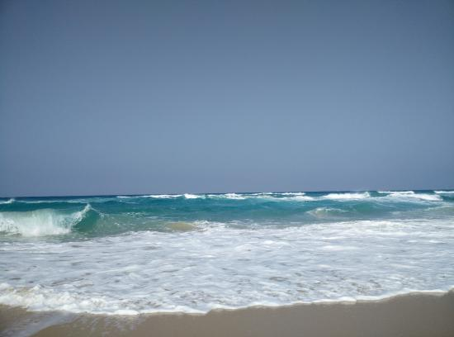
পায়ের তলায় মাটিতে, আকাশে,
সমুখে, সিন্ধু জলে
বিজয় কেতন উড়ায়ে মানুষ
চলিয়াছে দলে দলে ।

Slide 15
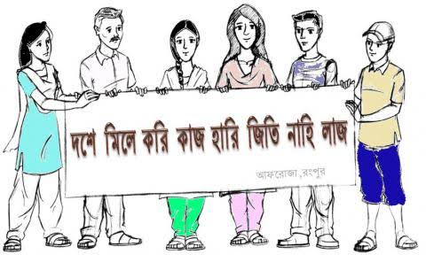
দলগত কাজ
“একতাবদ্ধ হয়ে কাজ করলে জয় নিশ্চিত” উক্তিটি বিশ্লেষন কর।

Slide 16
মুল্যায়ন
১. কবি সুফিয়া কামাল কত সালে জন্মগ্রহণ করেন ?
ক. ১৯১১ সালে খ. ১৯১২ সালে
গ. ১৯১৩ সালে ঘ. ১৯১৪ সালে
২. নীচের কোনটির সাথে সাম্য কবিতার মিল আছে ?
ক. একতাই বল খ. স্বাস্থ্যই সকল সুখের মুল
গ. অর্থই অনর্থের মূল ঘ. জোর যার, মুলুক তাঁর
৩. সব দেশে মানুষ কিভাবে উন্নত হয়েছে ?
ক. একক প্রয়াসে খ. সভ্যতার বিকাশে
গ. অর্থনৈতিক বিকাশে ঘ. সম্মিলিত প্রয়াসে

Slide 17
বাড়ির কাজ
ধর্ম-বর্ন-গোত্র-শ্রেণী ভেদে সকল মানুষের মধ্যে সম্প্রীতি ও সৌহার্দের পরিবেশ সৃষ্টি করতে আমাদের কী করতে হবে তা ১০টি বাখ্যে লিখে নিয়ে আসবে ।

Slide 18
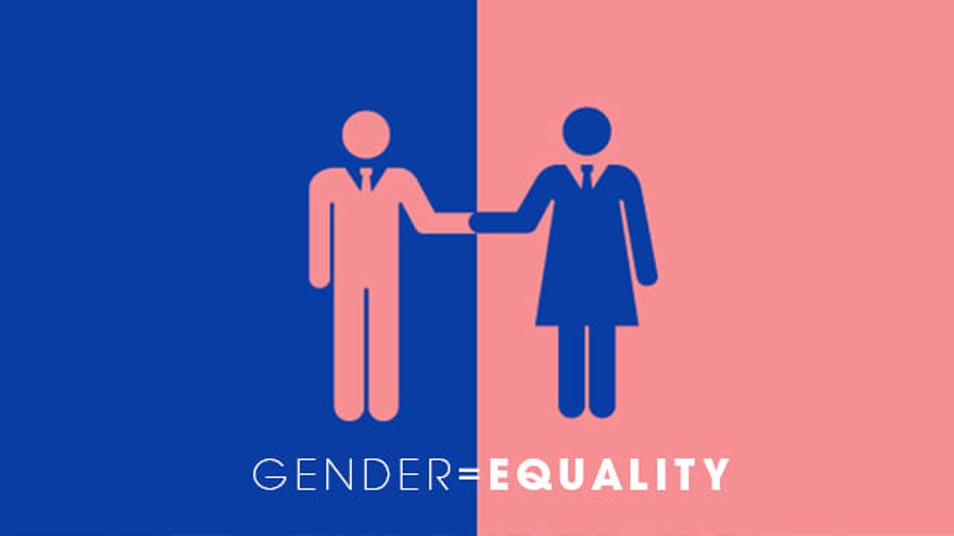
ধন্যবাদ সবাইকে

